Slide 1
Garoon クラウド版/パッケージ版比較資料
2024年3月28日
サイボウズ株式会社

Slide 2
本資料について
本資料の目的について 本資料は クラウド版 Garoon とパッケージ版 Garoon の主な違いについてご説明することを目的としています。パッケージ版は Garoon 6 を前提としています。すべての機能を網羅しているわけではありません。各機能の詳細については、以下でご確認ください。 ▼クラウド版 Garoon マニュアルサイト https://jp.cybozu.help/g/ja/ ▼パッケージ版 Garoon マニュアルサイト https://jp.cybozu.help/g6/ja/

Slide 3
本文書の取り扱いと商標について
本文書の取り扱いについて
この文書内における掲載情報の二次利用においては、ご自身の判断と責任の下に行ってください。
サイボウズ株式会社は、それらの情報をご利用になることにより発生したあらゆる商業的損害・損失を含め一切の直接的、間接的、特殊的、付随的または結果的損失、損害について責任を負いません。
本文書を一部引用して作成した文書には、次のような当社の著作権表示文を記載してください。
「この文書は、サイボウズ株式会社による『Garoon クラウド版/パッケージ版比較資料』を一部引用しています。」
また、本ファイルに編集を加えて二次利用する場合には、次のように修正箇所と修正者を明記してください。
「本ファイルの（修正箇所）は、（修正者）が編集しました。」
商標について
記載された商品名、各製品名は各社の登録商標または商標です。また、当社製品には他社の著作物が含まれていることがあります。個別の商標･著作物に関する注記については、弊社のWebサイトを参照してください。
https://cybozu.co.jp/logotypes/other-trademark/

Slide 4
目次
Garoonの提供形態 p.5
クラウド版とパッケージ版の違い p.7
クラウド版のメリット p.10
クラウド版のみの機能 p.19
クラウド版への移行 p.27
ライセンスと価格 p.31

Slide 5
1. Garoon の提供形態

Slide 6
Garoon の提供方法
パッケージ版
クラウド版
自社サーバーにインストールして利用
社内システムとの連携やカスタマイズなどの柔軟性が高い
AWSなどのIaaS基盤で利用することも可能
月額利用料だけで手軽に利用
バージョンアップやBCPなどのシステム管理の運用負担を軽減
お客様の環境に合わせてお選びいただけます

Slide 7
２. クラウド版とパッケージ版の違い

Slide 8
パッケージ版とクラウド版の比較 1
パッケージ版 自社運用で社内システムとの連携も 自由自在にコントロール。 |  | クラウド版 ビジネスクラウドで 運用コストをかけずセキュアに利用。
自社で用意したサーバーマシンに Garoon のプログラムを インストールして利用します。 | 導入方法 | インターネット上で提供される Garoon を利用します。 インターネットにつながるパソコンがあればすぐに利用開始 できます。
バージョンアップやサーバーマシンのメンテナンスは、お客様の希望するタイミングで実施可能です。バックアップは、自社で求めるサービスレベル に応じてソリューションを利用できます。サイボウズ オフィシャルパートナーのソリューション利用することも可能です。 | 運用管理 | バージョンアップ作業はサイボウズが実施するため、常に最新版をご利用いただけます。また安定したサービス提供のため、データ・ネットワークは冗長化され、データバックアップも毎日取得されています。
導入初年度は、ユーザー数に応じた基本ライセンスを購入いただきます。２年目以降はサービスライセンスを購入いただくことで、追加アプリケーションサービスやサポートサービスを引き続き利用いただけます。 | 購入方法 | サービス利用にあたり初期費用は不要です。利用ユーザー数に応じたサービス利用料を月額または年額でお支払いただきます。
VPNなど外部アクセス環境を構築することで、モバイル端末や自宅などからアクセスすることができます。「サイボウズ リモートサービス」を使って、外部からのアクセスを手軽に実現することも可能です。 | モバイル利用や外部アクセス | インターネット上で利用するため、標準的にモバイル端末からアクセスすることが可能です。また、よりセキュアな環境でアクセスするために、クライアント証明書を利用した「セキュアアクセス」（有償）もご用意しております。

Slide 9
パッケージ版とクラウド版の比較 2
パッケージ版 自社運用で社内システムとの連携も 自由自在にコントロール。 |  | クラウド版 ビジネスクラウドで 運用コストをかけずセキュアに利用。
標準組込みポートレット HTMLポートレット PHPポートレット | ポータル・ポートレット機能 | 標準組込みポートレット HTMLポートレット kintone連携ポートレット ポータルテンプレート
「Garoon 5」までの機能です(サービスライセンスが必要です) 利用規模や使用状況により、別サーバーが必要な場合があります | 全文検索機能 | 標準提供
LDAP認証連携 LDAP連携キット（ユーザー情報連携） LDAP連携ツール（ADMSやLDAP Managerなどのアライアンス製品） シングルサインオン機能 統合Windows連携機能 | 他システムとの 認証連携 | SAML認証機能 LDAP連携ツール（ADMSやLDAP Manager 6などのアライアンス製品） kintone 連携（スケジュール・ポータル・スペース）
連携API(SOAP、REST、JavaScript) コマンドラインによるCSV取込・書出 | API/カスタマイズ/コマンドライン | 連携API(SOAP、REST、JavaScript) （ユーザー情報の更新・削除機能は利用不可） プラグイン
パッケージ版は約1年〜1年半に1度、機能追加を含むマイナーバージョンアップを行っています。また、不具合の改修や、信頼性を高めるためのプログラムは、Service Packとして提供しています。 | 新機能 | クラウド版は自動でバージョンアップを行っており、パッケージ版と比較すると、約半年～1年半ほど先行して新機能を使うことができます。

Slide 10
３. クラウド版のメリット

Slide 11
クラウド版のメリット
運用コスト・負担の削減
利用料の中には、冗長化やバックアップなどの運用、長期運用に伴うバージョンアップ作業やサーバーリプレイスなどの費用が全て含まれています。 メンテナンスを運用のプロに任せることにより、コスト削減を見込むことができます。
データの安全性向上
ハードウェア障害に備えたシステムの冗長化はもちろん、お預かりするデータのバックアップ、ヒューマンエラーを防止するオペレーションなど、安定稼働を第一に体制を整備しています。また、安心してご利用いただけるSLOを定め、ISMS認証を取得しています。※後述P14をご参照ください。
最新版へのバージョンアップが常に無料
クラウド版は、バージョンアップのライセンス費用や作業が不要。月々の利用料だけでいつでも最新の機能を使えます。

Slide 12
クラウド版のメリット ー運用コスト・負担の軽減ー
クラウド検討のポイントはトータルコスト
クラウドサービスの利用コストの中には、オンプレミス環境を利用する場合にかかる初期費用、冗長化やバックアップなどの運用コスト、長期運用に伴うバージョンアップ作業やサーバーリプレイスへの投資など費用が全て含まれています。
システム運用にかかるトータルコストで見比べると、クラウド版 Garoon は確かな費用対効果のあるクラウドサービスです。
詳しくはこちらをご覧ください。
https://garoon.cybozu.co.jp/about/system/compare_cloud/

Slide 13
クラウド版のメリット ー運用コスト・負担の軽減ー
クラウドで「不要」になること
ハードに関すること
ソフトに関すること
ハードウェアの選定・購入
障害や経年劣化によるリプレースの対応
利用拡大に伴うハードウェアの拡張
サーバールーム、データセンターの環境の整備(電源、空調、セキュリティなど)
アプリケーションやOS、DBのライセンスの購入
インストールやバージョンアップ作業
脆弱性対応などのセキュリティ改善
BCPに関すること
その他
バックアップ運用とバックアップデータの管理
バックアップサイトの構築と運用
システムの監視や災害時などの緊急対応
社外（モバイル）アクセス環境の準備
導入時の膨大なコスト
長期で使い続けると確約すること

Slide 14
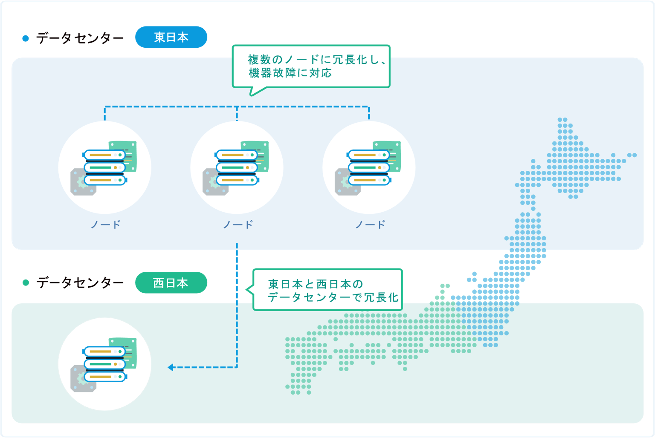
クラウド版のメリット ーデータの安全性向上ー
安心してご利用いただくために、データを守る仕組みとセキュリティを備えています。
安定の稼働実績
Garoon は平均
99.99%の稼働率で運用しています※。
※2023年1月～2023年12月までの稼働率実績の平均数値
詳細はこちらをご覧ください。 https://www.cybozu.com/jp/service/slo/availability.html
ISMS認証取得について
サイボウズ株式会社はセキュリティマネジメントシステムについて下記の認証を取得しています。
情報セキュリティマネジメントシステム
認証規格：ISO/IEC 27001:2013／JIS Q 27001:2014
認証登録番号： IS 577142
認証登録範囲：
・クラウドサービスの運用基盤の設計、構築及び運用保守
・社内情報システム基盤の設計、構築及び運用保守
・クラウドサービス、オンプレミス製品及び社内システムの開発
認証機関：BSIグループジャパン株式会社
ISMSクラウドセキュリティ
認証規格：ISO/IEC 27017:2015 JIP-ISMS517-1.0
認証登録番号： CLOUD 715091
認証登録範囲：
Garoon、kintone、サイボウズOffice、Mailwise、cybozu.comの提供に係る
クラウドサービスプロバイダとしてのシステム運用・保守に係る
ISMSクラウドセキュリティマネジメントシステム
認証機関：BSIグループジャパン株式会社
お客様のデータを預かるストレージなどのサーバーは、複数のノードに冗長化しています。 また、東日本にあるデータセンターで大災害等があった場合に備えて西日本のデータセンターにも冗長化しています。

Slide 15
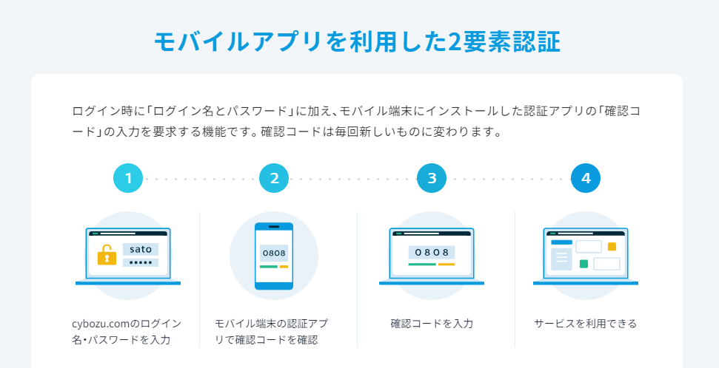
クラウド版のメリット ーデータの安全性向上ー
ユーザーのログイン名とパスワードによる認証に、 認証アプリによる2要素認証やIPアドレス制限、パスワードポリシー設定など 不正アクセスを防止する機能を組みあわせることができます。

Slide 16
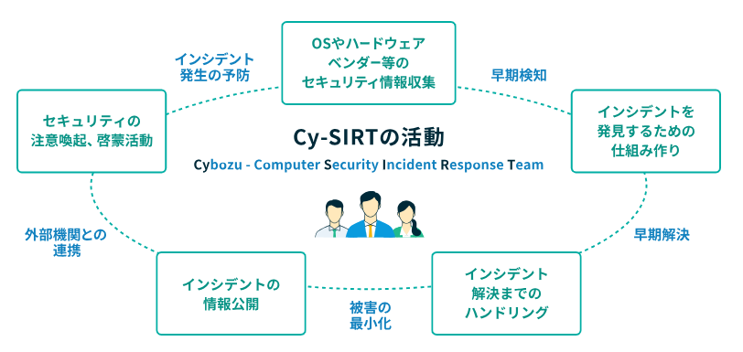
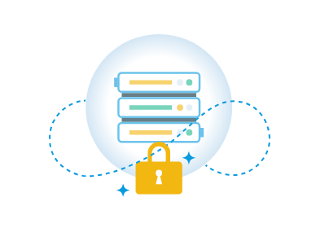
クラウド版のメリット ー安全性への取り組みー
サイボウズではお客様のセキュリティを守るため、万全のチーム体制で取り組んでいます。
情報セキュリティや
コンプライアンス
脆弱性情報の
取り扱いや改修
捜査機関からの
情報開示要請への対応
クラウドデータの
取り扱い
セキュリティインシデント対応専門チーム
「Cy-SIRT」の設置
セキュリティ・データの取り扱いに関する方針
その他、第三者機関によるセキュリティ監査、外部との協力体制など詳しくはサイトをご覧ください。
https://www.cybozu.com/jp/productsecurity/

Slide 17
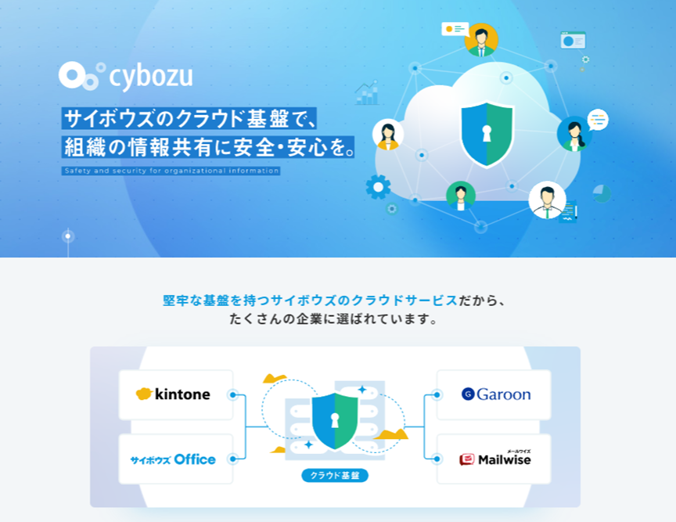
クラウド版のメリット ーデータの安全性向上ー
サイボウズのクラウド基盤について、セキュリティや各サービスの動作環境などは以下のサイトで詳しくご説明しております。ぜひご覧ください。
https://www.cybozu.com/jp/

Slide 18
クラウド版のメリット ー最新版へのバージョンアップが無料ー
クラウド版 Garoon は定期的にバージョンアップを行っており、 パッケージ版と比較すると、先行して新機能を使うことができます。
2021年
2022年
2023年
クラウド版
10月
11月
2月 4月
8月
11月
2月
4月
5月
6月
7月
8月
11月
3月
5月
8月
運用管理権限の強化
ポータルテンプレート追加
ポータルテンプレート追加
スケジュールのUI改善
スケジュールUIの改善
運用管理権限、
API・カスタマイズ強化
プラグイン機能の搭載
スケジュール、掲示板、メール、APIのアップデート
スケジュール、マルチレポート、API、プラグインのアップデート
IE11を動作保証対象外に
モバイルビュー、APIのアップデート
共有ToDoコメント宛先指定可能に
ポータル、スケジュール、モバイル、管理機能、カスタマイズのアップデート
繰り返し予定で「2週間ごと」「3週間ごと」を設定できるように
スケジュール、ポータル、通知、管理機能、カスタマイズ、プラグインのアップデート
11月
10月
10月
Garoon5.9
リリース
Garoon5.15
リリース
Garoon6.0
リリース
パッケージ版ではバージョンアップ時にクラウド版で先行提供した新機能をまとめて搭載します
パッケージ版
アップデート情報（クラウド版） https://garoon.cybozu.co.jp/support/cloud/update/
（パッケージ版) https://garoon.cybozu.co.jp/support/package/update/

Slide 19
４. クラウド版のみの機能

Slide 20
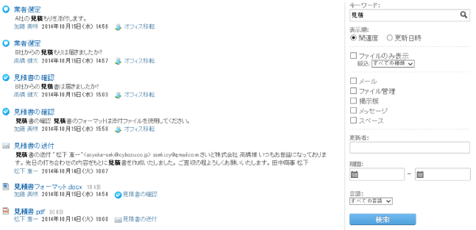
全文検索
クラウド
ヘッダーの検索ボックスまたは各アプリケーションの検索ボックスからキーワードを入力し、Garoon内のコメント、ファイルの中の文字列を検索する機能です。「掲示板」「メッセージ」「メール」「スペース」などのアプリケーションを横断して検索できるので、 Garoon に登録されている情報量が増えても必要な情報にすばやくアクセスできます。
ヘッダーに全文検索ボックス
アプリケーションを横断して検索。
条件に応じて絞り込みも可能。

Slide 21
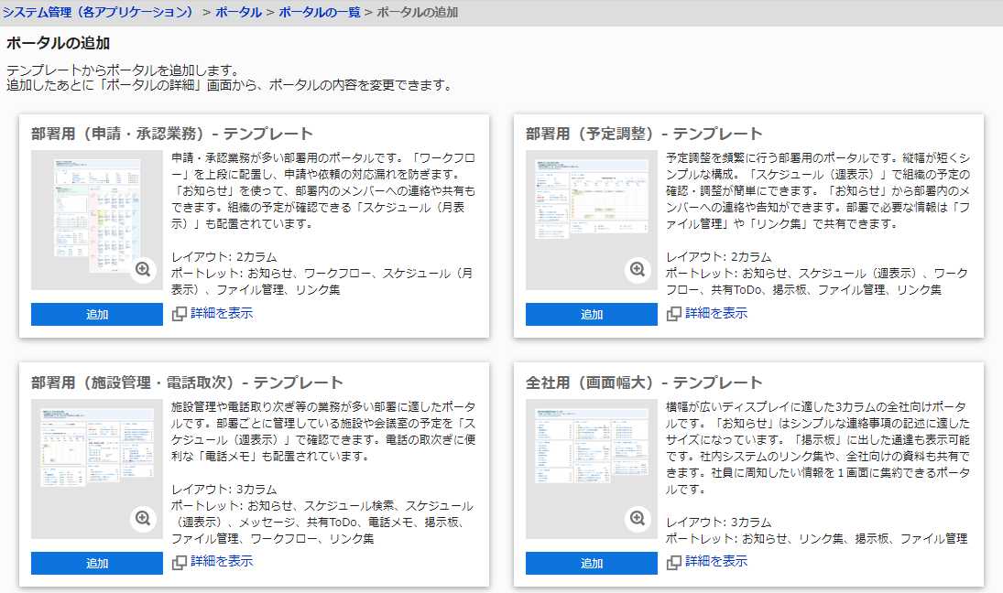
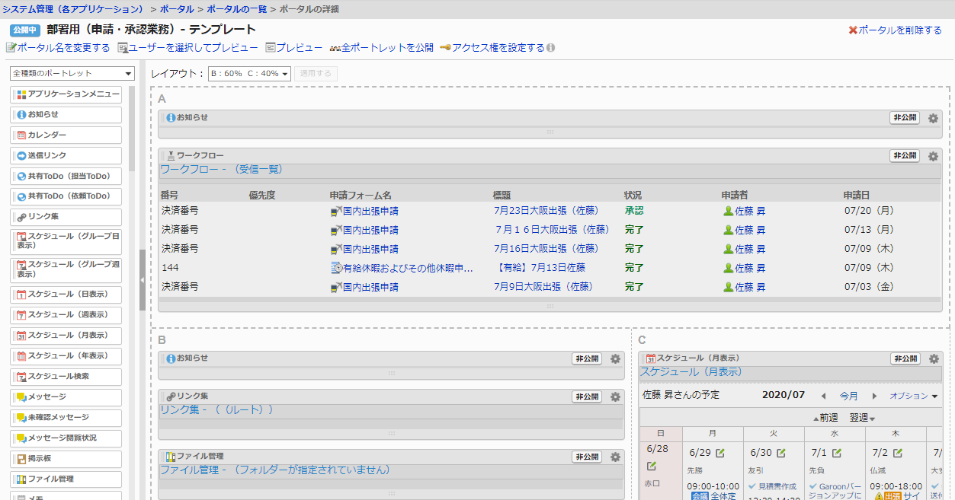
ポータルテンプレート
クラウド
ポータルの管理画面に用意された、豊富な「ポータル テンプレート」を、自社に合わせてカスタマイズし、公開できます。各ポータルの詳細や詳しい設定方法は「ポータルギャラリー」※で確認できます。
管理機能
管理機能
テンプレートの中から、用途に応じて選択します。
※ ポータルギャラリーはこちらをご覧ください。
https://garoon.cybozu.co.jp/lp/portal-gallery/
予めレイアウトされたポータルが表示されます

Slide 22
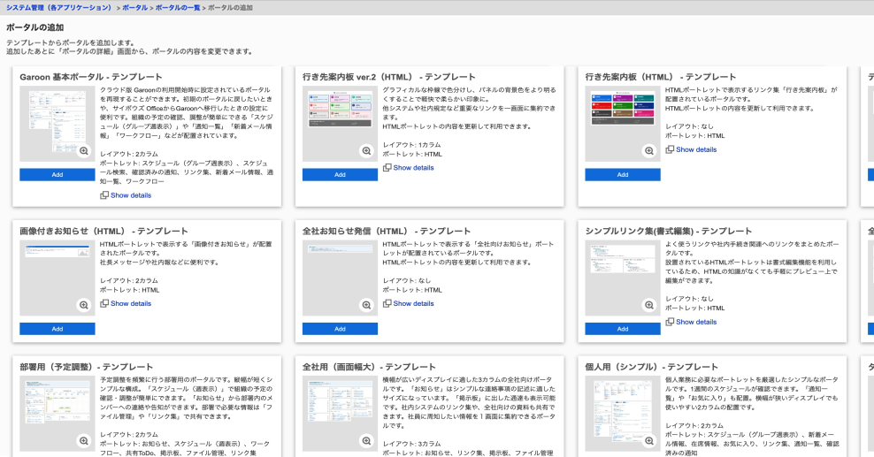
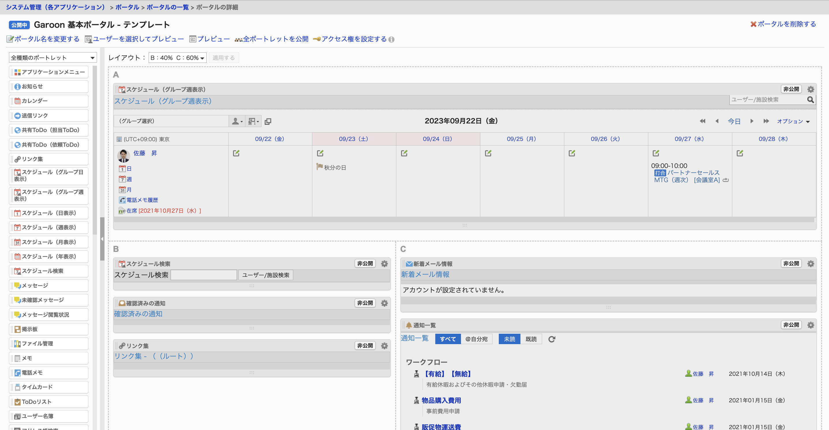
ポータルテンプレート
クラウド
ポータルの管理画面に用意された、豊富な「ポータル テンプレート」を、自社に合わせてカスタマイズし、公開できます。各ポータルの詳細や詳しい設定方法は「ポータルギャラリー」※で確認できます。
管理機能
管理機能
テンプレートの中から、用途に応じて選択します。
※ ポータルギャラリーはこちらをご覧ください。
https://garoon.cybozu.co.jp/lp/portal-gallery/
予めレイアウトされたポータルが表示されます

Slide 23
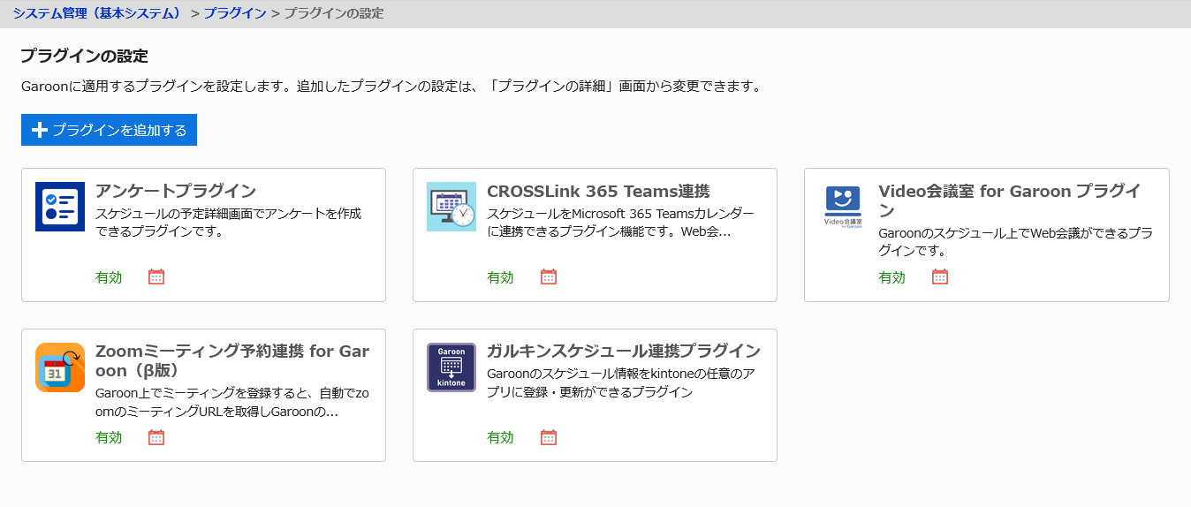
プラグイン
クラウド
ZIP形式のプラグインファイルの読み込みとGUIでの設定だけで機能拡張や他製品との連携が可能になります。プラグインを追加することで様々な機能拡張ができます。※
※カスタマイズは、PC表示にのみ対応しています。 スマートフォン画面、モバイルアプリには対応していません。 ※複数のプラグインを使用する場合は競合する可能性がありますので、 十分に検証を行った後に本運用を開始してください。
プラグインに関する詳細はこちら
▼ Garoon プラグイン一覧
https://garoon.cybozu.co.jp/function/expand/?page=all&all=plugin
▼ Garoonプラグインの開発手順
https://cybozu.dev/ja/garoon/tips/customize/other/development-garoon-plugin/

Slide 24
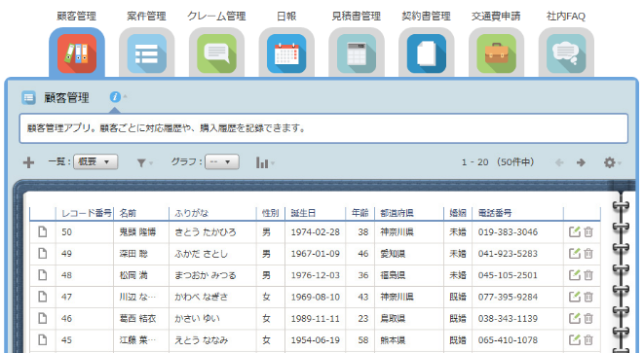
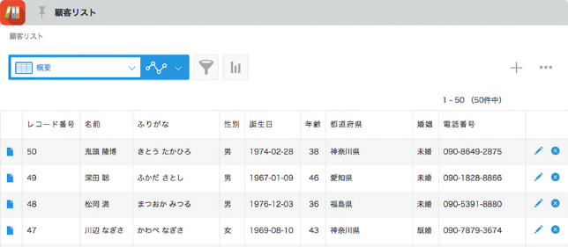
kintone 連携
クラウド
クラウド版 Garoonではサイボウズのビジネスアプリ開発サービス kintone (キントーン)とGaroonを連携して利用できます。kintoneと連携するには次の方法があります。
１
標準搭載されている連携機能を使う
２
プラグインを使う
３
APIを利用してカスタマイズ開発を行う
詳細 はこちらのページをご確認くだい。 https://garoon.cybozu.co.jp/kintone/expand/
業務に合わせたシステムを誰でも 簡単に作成できるサービスです。
プログラミングの知識がなくても、 マウス操作でシステムを開発する ことができます。

Slide 25
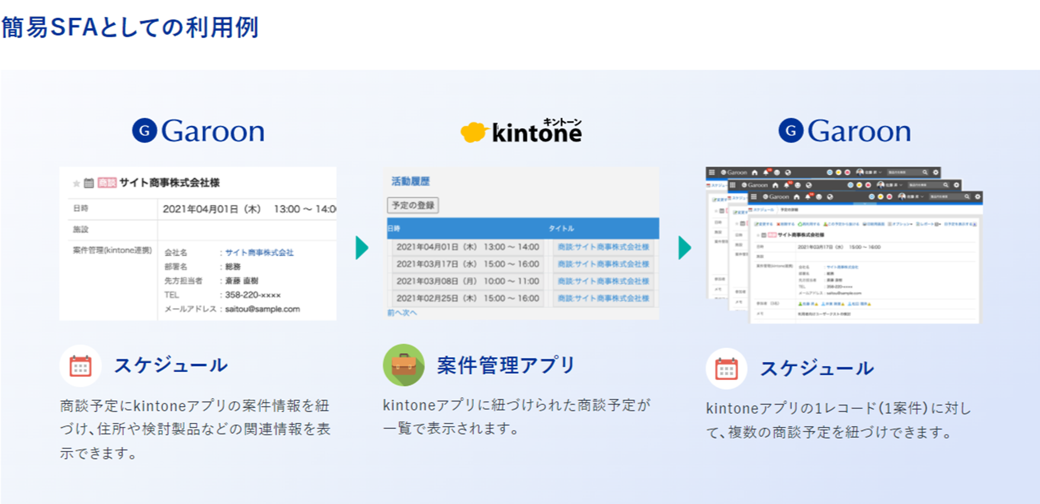
kintone 連携 ー標準搭載の連携機能（スケジュール）ー
クラウド
Garoonに登録した予定と、kintoneのアプリで管理している情報を紐づけられます。
案件管理アプリと連携すれば簡易的なSFAとして利用できます。
※この連携機能はkintoneのスタンダードコースをご契約の方のみご利用いただけます。
コースの詳細はこちらをご覧ください。https://kintone.cybozu.co.jp/price/
簡易的なSFAとして、顧客管理と訪問管理ができる！

Slide 26
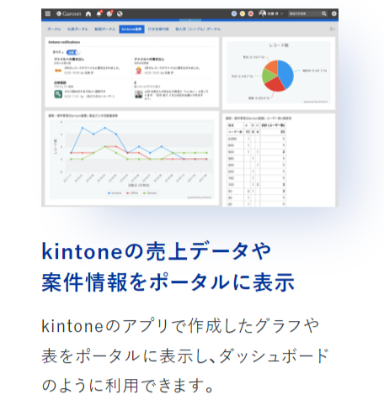
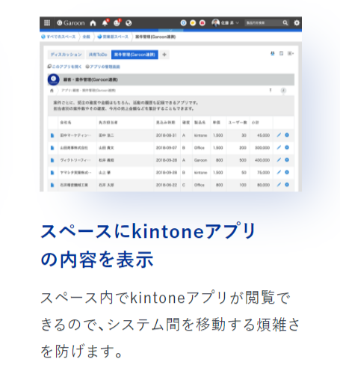
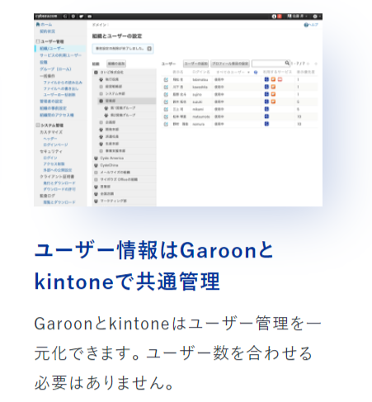
kintone 連携 ー標準搭載の連携機能（ポータル・スペース・ユーザー情報）ー
クラウド
Garoon のポータルとスペースにそれぞれ kintone のアプリを表示させることができます。
詳細はこちらをご覧ください。https://garoon.cybozu.co.jp/kintone/expand/
ポータル連携
スペース連携
ユーザー連携
データの管理は kintone、情報共有は Garoon など
ツールの特性に合わせた使い分けができる！

Slide 27
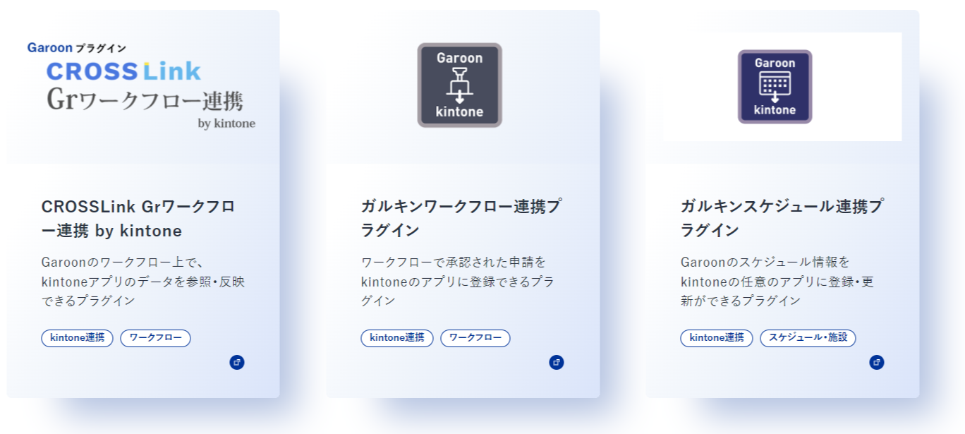
kintone 連携 ープラグインー
クラウド
プラグイン機能を利用すれば、プログラミングやAPIの知識がなくても、プラグインファイルを読み込むだけで、Garoon の機能拡張を実現できます。サイボウズをはじめ、各社から連携用のプラグインが提供されています。
詳細はこちらをご覧ください。
製品サイト：https://garoon.cybozu.co.jp/function/expand/search/?function=function1&expansion=plugin
ヘルプ：https://jp.cybozu.help/g/ja/admin/system/plugin.html

Slide 28
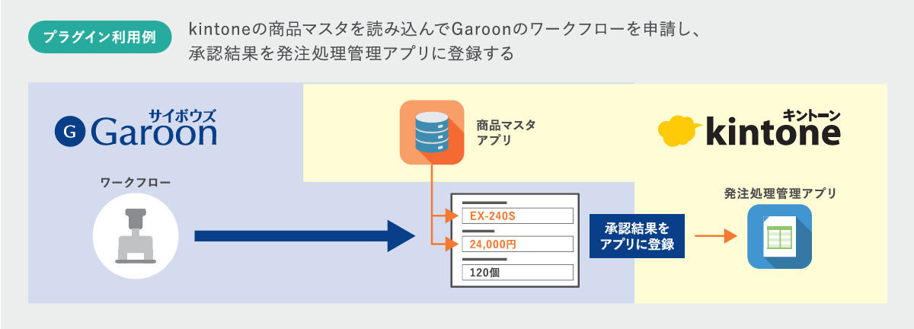
kintone 連携 ーAPIを利用したカスタマイズ開発ー
クラウド
Garoon と kintone の API を使って、それぞれのデータを連携させるカスタマイズが可能です。 JavaScript / CSSカスタマイズなど、用途に合わせた連携ができます。
API の詳細やカスタマイズのTipsはdeveloper networkで公開しています。
https://cybozu.dev/ja/

Slide 29
５. クラウド版への移行

Slide 30
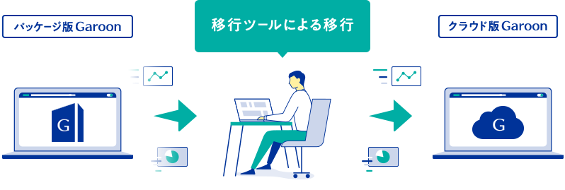
パッケージ版からクラウド版への移行
パッケージ版のサイボウズ製品 サイボウズ Office / Garoon に蓄積されたデータは、クラウド版の Garoon に移行することができます。サイボウズ オフィシャルパートナーとともにクラウド移行をご支援します。
パッケージ版 Garoon からクラウド版 Garoon へのデータの移行について次のページで詳しくご紹介しています。 https://garoon.cybozu.co.jp/support/package/migration/

Slide 31
６. ライセンスと価格

Slide 32
ライセンス価格(クラウド版)
クラウド版 Garoon は月額利用料のみでご利用いただけます。
ご契約人数 | 月額 | 年額
〜300ユーザー | 845円 / 1ユーザー | 9,935円 / 1ユーザー
301〜1,000ユーザー | 800円 / 1ユーザー | 9,405円 / 1ユーザー
1,001〜3,000ユーザー | お問い合わせください
3,001ユーザー
※価格に消費税は含みません。
※初期費用は0円です。サーバーの構築費用などは一切不要です。
※最短契約期間は1か月～、最低ご利用人数は10ユーザー～ご利用いただけます。
※ 「5GB×ユーザー数」のディスク容量を無料でご利用いただけます。
※クラウド版とパッケージ版は別契約となります。
パッケージ版のサービスライセンス有効期限をクラウド版へ引き継ぐことはできません。
また、クラウド版をご契約後もパッケージ版の使用権は消滅いたしません。
※サイボウズのクラウドサービス（cybozu.com）のライセンスの考え方はリンク先をご覧ください。
https://cybozu.co.jp/products/license/cloud/
ライセンス価格の詳細はこちら： https://garoon.cybozu.co.jp/price/

Slide 33
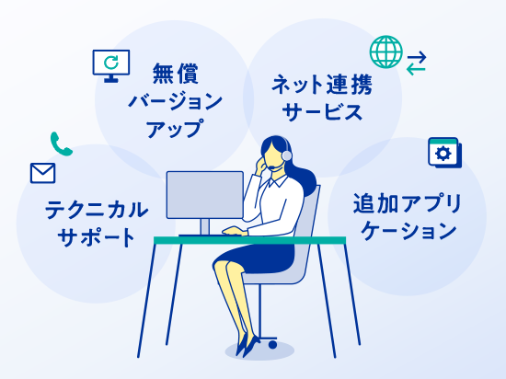
ライセンス (パッケージ版）
パッケージ版 Garoon を利用するために、初年度は「新規ユーザーライセンス」、2年目以降は「継続サービスライセンス」が必要です。各種追加アプリケーション、テクニカルサポート等のサービスは「継続サービスライセンス」を購入いただいたお客様がご利用いただけます。
初年度
2年目
3年目
・・・
新規ユーザー
ライセンス
継続サービスライセンス
初期費用
初年度の サービスライセンス
無償バージョンアップライセンス
サポートサービス
追加アプリケーションの利用権限 ワークフロー/マルチレポート/モバイルビュー/
モバイルアプリ/デスクトップリマインダー/API
▼基本ユーザーライセンスの詳細はこちら
https://garoon.cybozu.co.jp/price/package/
▼継続サービスライセンスの詳細はこちら
https://garoon.cybozu.co.jp/price/package/user.html

Slide 34
ライセンス価格 (パッケージ版)
 | 購入ユーザー ライセンス数 | 基本ユーザー ライセンス （新規・追加） | 乗換ユーザー ライセンス | アカデミック/ ガバメント 新規ユーザーライセンス | 継続サービス ライセンス （1年） | アカデミック/ ガバメント 継続サービス ライセンス
Aランク | 50 | \600,000 /50ユーザー | \420,000 /50ユーザー | \360,000 /50ユーザー | \120,000 /50ユーザー | \72,000 /50ユーザー
Bランク | 51～249 | \11,000 /1ユーザー | \7,700 /1ユーザー | \6,600 /1ユーザー | \2,200 /1ユーザー | \1,320 /1ユーザー
Cランク | 250～499 | \10,000 /1ユーザー | \7,000 /1ユーザー | \6,000 /1ユーザー | \2,000 /1ユーザー | \1,200 /1ユーザー
Dランク | 500～999 | \9,000 /1ユーザー | \6,300 /1ユーザー | \5,400 /1ユーザー | \1,800 /1ユーザー | \1,080 /1ユーザー
Eランク | 1,000～2,499 | \8,000 /1ユーザー | \5,600 /1ユーザー | \4,800 /1ユーザー | \1,600 /1ユーザー | \960 /1ユーザー
Fランク | 2,500～4,999 | \7,500 /1ユーザー | \5,250 /1ユーザー | \4,500 /1ユーザー | \1,500 /1ユーザー | \900 /1ユーザー
Gランク | 5,000～9,999 | ボリュームディスカウントについては、 別途ご相談ください。
Hランク | 10,000～
※新規基本ユーザーライセンス：ソフトウェアの使用許諾と、1年分のサービスライセンスが含まれています。
※乗換ユーザーライセンス：「サイボウズ Office」から乗り換えるお客様用のライセンスです。
※アカデミック/ガバメントライセンス：学校法人、公共法人での利用を目的として導入する場合に適用されます。
※継続サービスライセンス：Garoon をより安心・便利にご活用にいただくための保守を含むサービスです。ユーザー向けの追加アプリケーションサービスや、システム管理者向けの幅広いサポートサービスを提供します。複数年パックもございます。
※表示価格は税抜です。
https://garoon.cybozu.co.jp/price/package/

Slide 35
Garoon に関するお問い合わせ
導入に関するお問い合わせは下記のページで受け付けております。お気軽にお問合せください。
https://garoon.cybozu.co.jp/consult/

Slide 36
END

